Slide 1
并行计算概念与开发方法

Slide 2
并行算法概念
Parallel Algorithmic Concept

Slide 3
并行算法的定义和分类
并行算法的定义
算法：解决问题方法的精确描述，是一组有穷的规则，针对一定规范的输入，在有限时间内获得所要求的输出。
并行算法：一些可同时执行的诸进程的集合，这些进程互相作用和协调动作从而达到给定问题的求解。
并行算法的分类
数值计算和非数值计算
同步算法和异步算法
分布算法
确定算法和随机算法

Slide 4
相关性与可并行化
伯恩斯坦准则
I1∩O2＝Φ，即P1的输入变量集与P2的输出变量集不相交；
I2∩O1＝Φ，即P2的输入变量集与P1的输出变量集不相交；
O1∩O2＝Φ，即P1和P2的输出变量集不相交
可并行处理

Slide 5
相关性与可并行化
数据顺相关
P1： A＝B+C
P2： D＝A×B
其中，变量A是导致P1和P2发生数据相关的原因。为了保证程序执行的语义正确性，变量A必须是先在P1中写入后方可从P2中读出，即必须先写后读。
显然，P1和P2不能并行执行。

Slide 6
相关性与可并行化
数据反相关
P1： A＝B×C
P2： C＝E+D
P1通过变量C数据相关于P2。为保证语义正确性，必须等P1将变量C读出后，P2方可向变量C进行写入操作，即必须先读后写。
也不可并行化

Slide 7
相关性与可并行化
数据输出相关
P1： A＝B+C
P2： A＝D×E
为保证语义正确性，必须保证P1先写入A，然后允许P2再写入A。

Slide 8
并行算法的表达
描述语言
可以使用类Algol、类Pascal等；
在描述语言中引入并行语句。
并行语句示例
Par-do语句
for i=1 to n par-do
……
end for
for all语句
for all Pi, where 0≤i≤k
……
end for

Slide 9
并行算法的复杂性度量
串行算法的复杂性度量
最坏情况下的复杂度(Worst-CASE Complexity)
期望复杂度(Expected Complexity)
并行算法的几个复杂性度量指标
运行时间t(n):包含计算时间和通讯时间，分别用计算时间步和选路时间步作单位。n为问题实例的输入规模。
处理器数p(n)
并行算法成本c(n): c(n)=t(n)p(n)
总运算量W(n): 并行算法求解问题时所完成的总的操作步数。

Slide 10
并行算法的复杂性度量
Brent定理
令W(n)是一并行算法A在运行时间T(n)内执行的运算量，则A使用p台处理器可在时间t(n)=O(W(n)/p +T(n))内执行完成。
证明：设时刻 并行算法A做的工作量为W_{i}(即在(i-1, i]时段内的工作量)
==>用p台处理器去完成并行算法A的第i时刻工作量，需时间
==>用p台处理器模拟并行算法A的总时间为

Slide 11
并行算法的WT表示
Brent定理
注：
(1)揭示了并行算法工作量和运行时间的关系；
(2)提供了并行算法的WT(Work-Time)表示方法；
(3)告诉我们：设计并行算法时应尽可能将每个时间步的工作量均匀地分摊给p台处理器，使各处理器处于活跃状态。

Slide 12
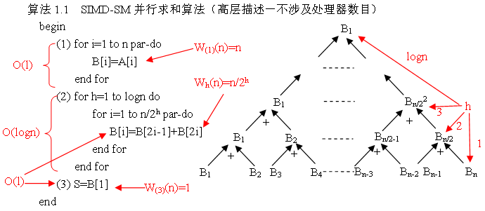
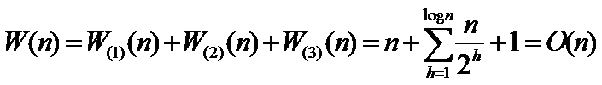
并行算法的WT表示
例 令n=2^{k}(k>=0)，求n个数和的并行算法。
算法运行时间：t(n)=O(logn)
总运算量:
由Brent定理知: t(n)=O(n/p+logn)

Slide 13
并行算法的同步
同步概念
同步是在时间上强行使各执行进程在某一点必须互相等待，确保各进程的正常顺序和对共享可写数据的正确访问；
可用软件、硬件和固件的办法来实现。
同步语句示例
算法1.3 APRAM上的求和算法
输入：A=(a₀,…,a_{n-1}),处理器数p
输出：S=Σa_{i}
Begin
(1)S=0 (2.3) lock(S)
(2)for all Pi where 0≤i≤p-1 do S=S+L
(2.1) L=0 (2.4) unlock(S)
(2.2) for j=i to n step p do end for //同步点
L=L+a_{j} End
end for
算法的时间复杂度：O(n/p+p)

Slide 14
并行算法的通讯
通讯
共享存储多处理器使用：
global read(X,Y) //将SM中的X读入LM中的Y
global write(U,V) //将LM中的U写入SM中的V
分布存储多计算机使用：
send(X,i) //处理器P发送X给处理器Pi
receive(Y,j) //处理器Pj接收数据并存入LM中的Y
通讯语句示例
算法：分布存储多计算机上矩阵向量乘法,通讯链为环
输入：处理器数p, A按列划分为p块， A =(A1,A2,…,Ap), Ai=A[1..n,(i-1)r+1..ir] (n行，r列),
x划分为p部分， x =(x1,x2,…,xp)’, xi=x[(i-1)r+1;ir], r=n/p, i=1~p
输出：P₁保存乘积AX
Begin
(1) Compute z=AixXi
(2) if i=1 then y=0 else receive(y,left) endif
(3) y=y+z
(4) send(y,right)
(5) if i=1 then receive(y,left)
End

Slide 15
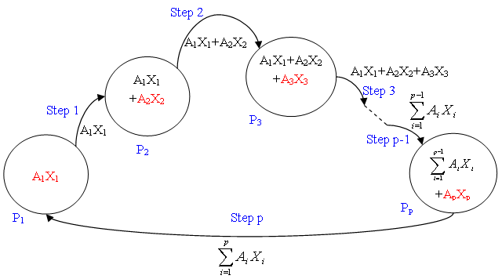
并行算法的通讯
计算过程图示

Slide 16
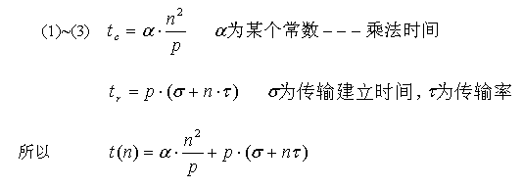
并行算法的通讯
算法的复杂度

Slide 17
并行程序开发方法
Parallel Algorithmic Concept

Slide 18
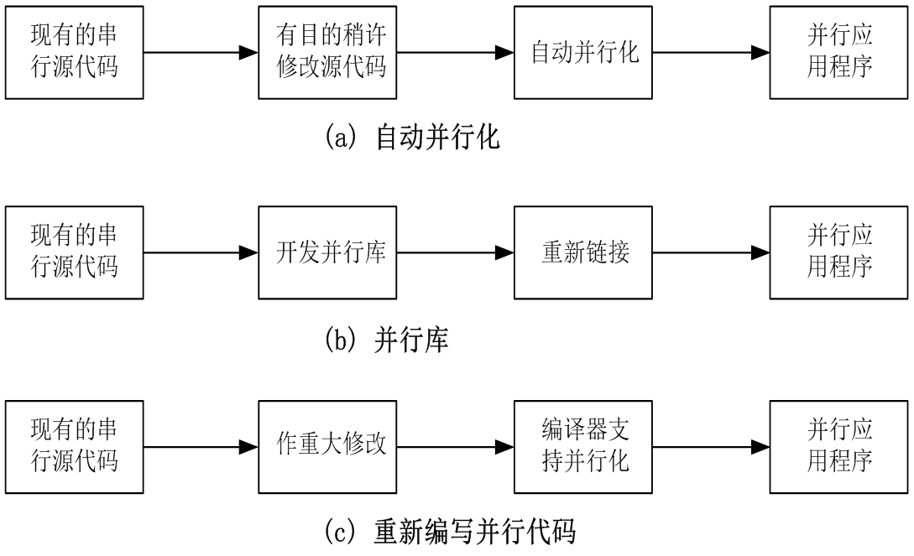
并行程序开发策略

Slide 19
并行编程模式
主-从式（Master-Slave）
单程序多数据流（Single Program Multiple Data ）
数据流水线（Data Pipelining）
分治策略（Divide and Conquer）

Slide 20
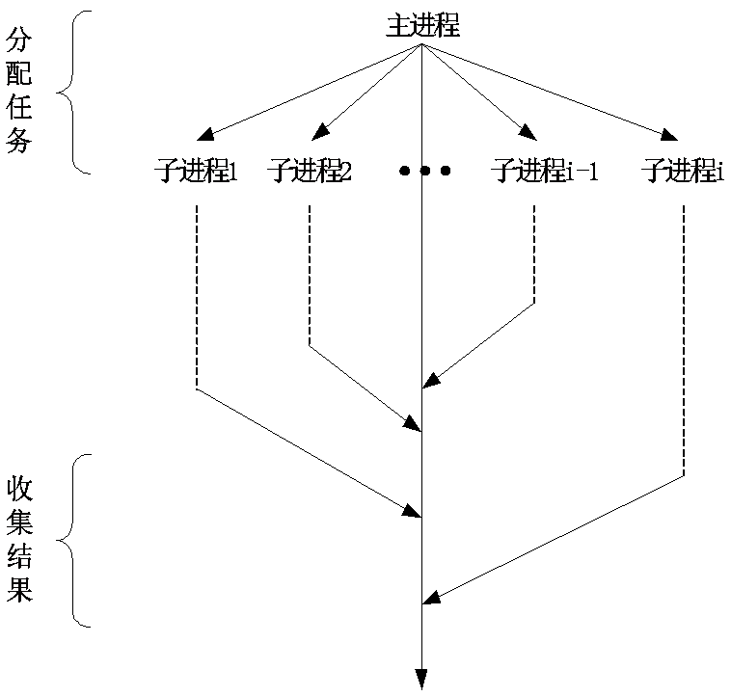
主-从式（Master-Slave）
其基本思想是将一个待求解的任务分成一个主任务（主进程）和一些从任务（子进程）。主进程负责将任务的分解、派发和收集诸子任务的求解结果并最后汇总得到问题的最终解。诸子进程接收主进程发来的消息；并行进行各自计算；向主进程发回各自的计算结果。

Slide 21
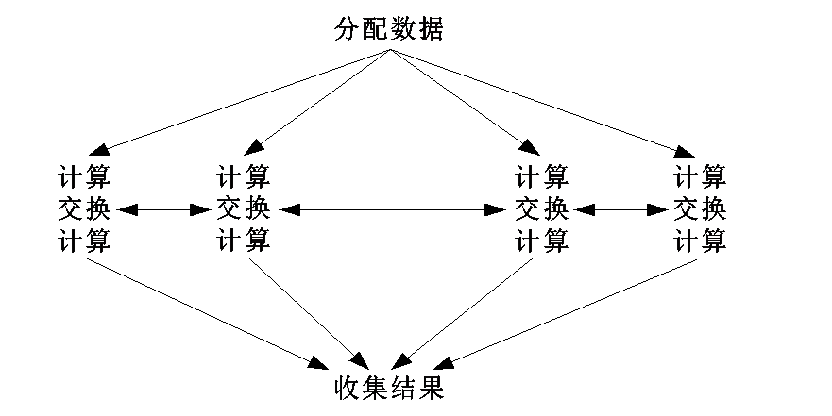
单程序多数据流（SPMD）
亦称为单控制流多数据流模式，其基本思想是并行操作在各自不同的数据上。这种编程模式首先需要将应用程序的数据预先分配给各个计算进程（处理器）；然后诸计算进程并行的完成各自的计算任务，包括计算过程中各进程间的数据交换（施行通信同步）；最后才将各计算结果汇集起来。

Slide 22
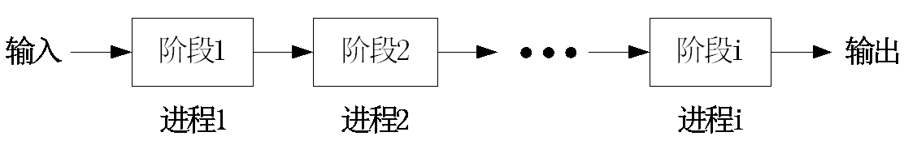
数据流水线（Data Pipelining）
其基本思想是将各计算进程组织成一条流水线，每个进程执行一个特定的计算任务，相应于流水线的一个阶段。一个计算任务在功能上划分成一些子任务（进程），这些子任务完成某种特定功能的计算工作，而且一旦前一个子任务完成，后继的子任务就可立即开始。在整个计算过程中各进程之间的通信模式非常简单，仅发生在相邻的阶段之间，且通信可以完全异步地进行。

Slide 23
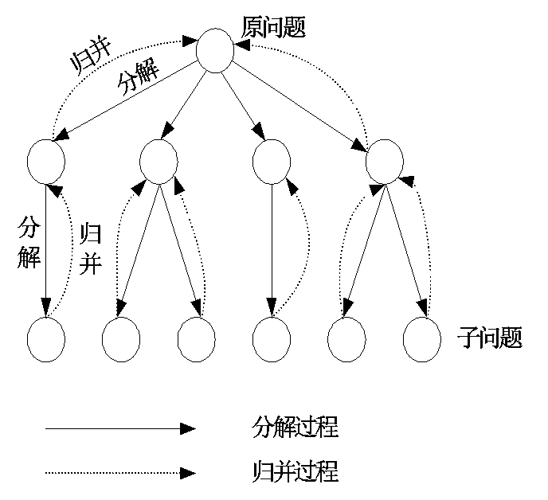
分治策略（Divide and Conquer）
其基本思想是将一个大而复杂的问题分解成若干个特性相同的子问题分而治之。若所得的子问题规模仍嫌过大，则可反复使用分治策略，直至很容易求解诸子问题为止。问题求解可分为三步：①将输入分解成若干个规模近于相等的子问题；②同时递归地求解诸子问题；③归并各子问题的解成为原问题的解。

Slide 24
并行应用编程过程－PCAM
设计并行应用的四个阶段
划分(Partitioning)
通信(Communication)
组合(Agglomeration)
映射(Mapping)
划分：分解成小的任务，开拓并发性；
通信：确定诸任务间的数据交换，监测划分的合理性；
组合：依据任务的局部性，组合成更大的任务；
映射：将每个任务分配到处理器上，提高并行性能。

Slide 25
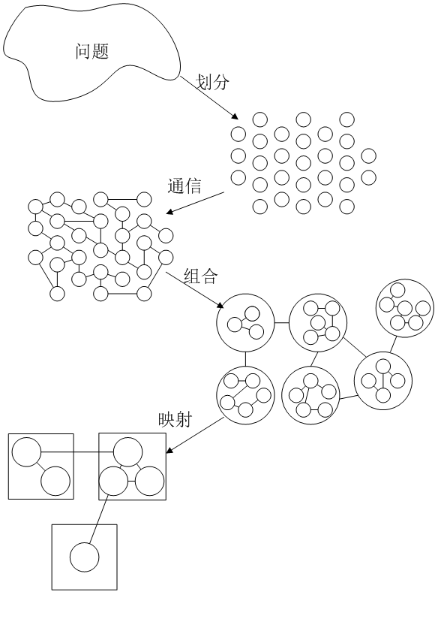
PCAM设计过程

Slide 26
划分方法描述
充分开拓算法的并发性和可扩放性；
先进行数据分解(称域分解)，再进行计算功能的分解(称功能分解)；
使数据集和计算集互不相交；
划分阶段忽略处理器数目和目标机器的体系结构；
能分为两类划分：
域分解(domain decomposition)
功能分解(functional decomposition)

Slide 27
域分解
划分的对象是数据，可以是算法的输入数据、中间处理数据和输出数据；
将数据分解成大致相等的小数据片；
划分时考虑数据上的相应操作；
如果一个任务需要别的任务中的数据，则会产生任务间的通讯；

Slide 28
域分解
示例：三维网格的域分解，各格点上计算都是重复的。下图是三种分解方法：

Slide 29
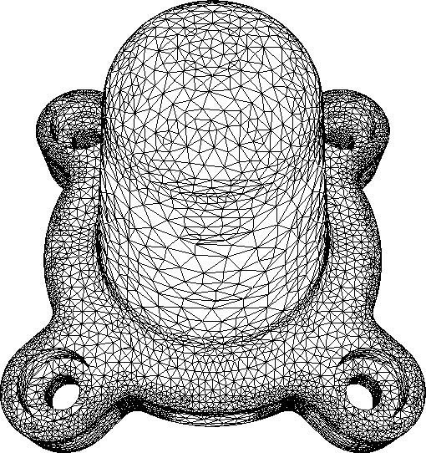

域分解
不规则区域的分解示例：

Slide 30
均匀划分技术
划分方法
n个元素A[1..n]分成p组，每组A[(i-1)n/p+1..in/p]，i=1~p
示例：MIMD-SM模型上的PSRS排序
begin
(1)均匀划分：将n个元素A[1..n]均匀划分成p段，每个p_{i}处理
A[(i-1)n/p+1..in/p]
(2)局部排序：p_{i}调用串行排序算法对A[(i-1)n/p+1..in/p]排序
(3)选取样本：p_{i}从其有序子序列A[(i-1)n/p+1..in/p]中选取p个样本元素
(4)样本排序：用一台处理器对p²个样本元素进行串行排序
(5)选择主元：用一台处理器从排好序的样本序列中选取p-1个主元，并
播送给其他p_{i}
(6)主元划分：p_{i}按主元将有序段A[(i-1)n/p+1..in/p]划分成p段
(7)全局交换：各处理器将其有序段按段号交换到对应的处理器中
(8)归并排序：各处理器对接收到的元素进行归并排序
end.
PSRS:Parallel Sorting by Regular Sampling
设待处理序列长n，并行机上有p个处理器。将这n个元素划分为p段，每段中有n/p个元素，将这p段分给p个处理器。

Slide 31
均匀划分技术
PSRS排序过程。N=27，p=3，PSRS排序如下：

Slide 32
功能分解
划分的对象是计算，将计算划分为不同的任务，其出发点不同于域分解；
划分后，研究不同任务所需的数据。如果这些数据不相交的，则划分是成功的；如果数据有相当的重叠， 意味着要重新进行域分解和功能分解；
功能分解是一种更深层次的分解。

Slide 33
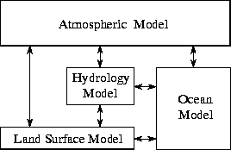
功能分解
示例1：搜索树
示例2：气候模型

Slide 34
划分判据
划分是否具有灵活性？
划分是否避免了冗余计算和存储？
划分任务尺寸是否大致相当？
任务数与问题尺寸是否成比例？
功能分解是一种更深层次的分解，是否合理？

Slide 35
通讯方法描述
通讯是PCAM设计过程的重要阶段；
划分产生的诸任务，一般不能完全独立执行，需要在任务间进行数据交流；从而产生了通讯；
功能分解确定了诸任务之间的数据流；
诸任务是并发执行的，通讯则限制了这种并发性；

Slide 36
四种通讯模式
局部/全局通讯
结构化/非结构化通讯
静态/动态通讯
同步/异步通讯

Slide 37
局部通讯
通讯限制在一个邻域内
局部通信时，每个任务只和较少的几个近邻通信
Begin
for k=1 to T do
(1) send xi,j(k-1) to each neighbor
(2) receive xi-1,j(k-1) , xi+1,j(k-1) , xi,j-1(k-1) , xi,j+1(k-1)
from neighors
(3) computer xi,j(k) using below Equation
end for
End

Slide 38
全局通讯
有很多任务参与交换数据的一种通信模式。
通讯非局部的
例如：
All to All
Master-Worker
1
5
2
3
7

Slide 39
顺序求和算法
结果
S
0
1
2
3
4
5
6
7
分治策略
0
1
2
3
4
5
6
7

Slide 40
结构化通讯
每个任务的通讯模式是相同的；
下面是否存在一个相同通讯模式？

Slide 41
非结构化通讯
没有一个统一的通讯模式
例如：无结构化网格

Slide 42
通讯判据
所有任务是否执行大致相当的通讯?
是否尽可能的局部通讯？
通讯操作是否能并行执行?
同步任务的计算能否并行执行？

Slide 43
组合方法描述
组合是由抽象到具体的过程，是将组合的任务能在一类并行机上有效的执行；
合并小尺寸任务，减少任务数。如果任务数恰好等于处理器数，则也完成了映射过程；
通过增加任务的粒度和重复计算，可以减少通讯成本；
保持映射和扩展的灵活性，降低软件工程成本；

Slide 44
表面-容积效应
通讯量与任务子集的表面成正比，计算量与任务子集的体积成正比；
增加重复计算有可能减少通讯量；

Slide 45
重复计算
重复计算减少通讯量，但增加了计算量，应保持恰当的平衡；
重复计算的目标应减少算法的总运算时间；

Slide 46
重复计算
示例：二叉树上N个处理器求N个数的全和，要求每个处理器均保持全和。
二叉树上求和，共需2logN步

Slide 47
重复计算
示例：二叉树上N个处理器求N个数的全和，要求每个处理器均保持全和。
蝶式结构求和，使用了重复计算，共需logN步

Slide 48
组合判据
增加粒度是否减少了通讯成本？
重复计算是否已权衡了其得益？
是否保持了灵活性和可扩放性？
组合的任务数是否与问题尺寸成比例?
有没有减少并行执行的机会？

Slide 49
映射方法描述
每个任务要映射到具体的处理器，定位到运行机器上；
任务数大于处理器数时，存在负载平衡和任务调度问题；
映射的目标：减少算法的执行时间
并发的任务 → 不同的处理器
任务之间存在高通讯的 → 同一处理器
映射实际是一种权衡，属于NP完全问题；

Slide 50
负载平衡算法
静态的：事先确定；
概率的：随机确定；
动态的：执行期间动态负载；
基于域分解的：
递归对剖
概率方法
循环映射

Slide 51
任务调度算法
任务放在集中的或分散的任务池中，使用任务调度算法将池中的任务分配给特定的处理器。下面是两种常用调度模式：
经理/雇员模式
非集中模式

Slide 52
映射判据
采用集中式负载平衡方案，是否存在通讯瓶颈？
采用动态负载平衡方案，调度策略的成本如何？

Slide 53
小 结
划分
域分解和功能分解
通讯
任务间的数据交换
组合
任务的合并使得算法更有效
映射
将任务分配到处理器，并保持负载平衡

Slide 54
并行程序设计模型
Parallel Algorithmic Concept

Slide 55
并行程序设计模型
数据并行模型（Data Parallel）
消息传递模型（Message Passing）
共享变量模型（Shared Variable）

Slide 56
数据并行（Data Parallel）
数据并行指的是用多重功能部件把同一操作作用到一组数据上。
数据并行程序就是作用在数据集上的一串操作。
对数据进行区域划分方法就得到数据并行算法。
SIMD的自然模型，也可运行于SPMD机器上

Slide 57
数据并行（Data Parallel）
数据并行模型的特点
单进程（多线程）
在密集的数据结构上进行并行操作
每条语句后有一个隐式同步
全局命名空间：所有变量驻留在单地址空间内
隐式交互：由变量赋值隐式地实现通信
隐式数据分配：程序员可以提示编译器如何分配数据

Slide 58
FORTRAN90是一种流行的数据并行语言，对FORTRAN作改进，增加并行性支持
元素的并行数组操作
将整个数组或数组的一部分视为一个操作数
高性能FORTRAN（HPF），HPF是一个语言标准，为FORTRAN90的扩展
支持数据并行编程
非均匀存储器访问代价获取MIMD和SIMD
计算的最高性能
具有为各种不同体系结构进行性能调试能力

Slide 59
消息传递（Message Passing）
驻留在各处理器上的进程通过显式地发送和接收消息来实现数据交换
多任务并行求解，任务间需要协同
地址空间独立
发送方以消息的形式发送数据
接收方参与接收消息，完成数据接收
双方通过消息完成进程间协同

Slide 60
消息传递（Message Passing）
概况：
MPP, COW的自然模型，也可应用于共享变量多机系统，适合开发大粒度的并行性
广泛使用的标准消息传递库MPI和PVM
消息传递：通过进程间互相通信实现协同和交换数据

Slide 61
消息传递模型特点(1)：
多进程程：每个进程可执行不同代码
支持控制并行（MPMD）
支持数据并行（SPMD）
异步并行性：进程异步执行
路障同步
锁定通信（如REDUCE）同步

Slide 62
消息传递模型特点(2)：
分离的地址空间：
进程驻留在不同的地址空间
一个进程不能读另一个进程的变量
显式交互：
程序员解决所有交互问题
显式分配：
工作负载和数据均需用户用显式方法分配给进程

Slide 63
共享变量（Shared Variable）
驻留在各处理器上的进程可以通过读/写共享变量实现数据交换
多线程：SPMD, MPMD
异步
单一地址空间
显式同步
隐式数据分布
隐式通信
PVP、SMP、DSM的自然模型
OpenMP、Pthreads等

